Slide 1
Navetângulo
Só mais um jogo de nave
Carlos e Lucas

Slide 2
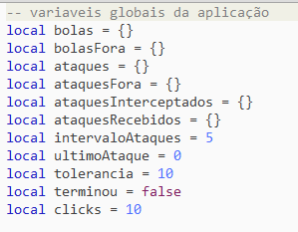
Variáveis globais

Slide 3
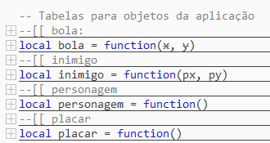
Tabelas aplicação

Slide 4
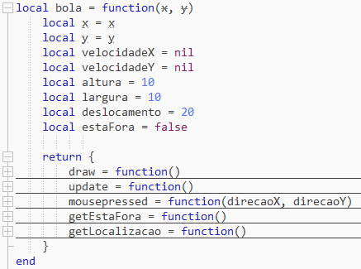
Tabela bola (Disparos)

Slide 5
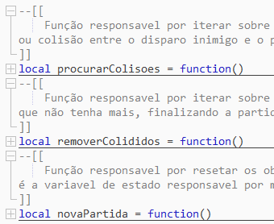
Métodos auxiliares

Slide 6
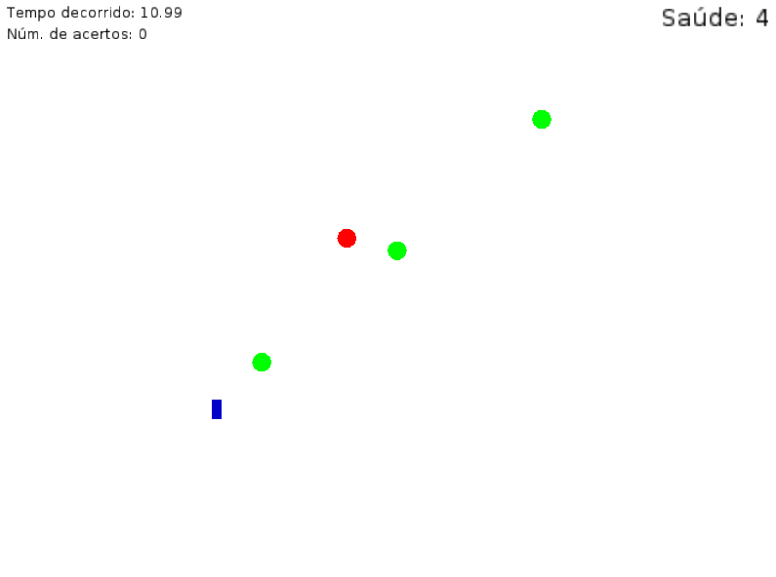
Durante o jogo
Inimigo Kamikaze
Dados da partida
Quantidade de vidas
Disparo
Navetângulo

Slide 7
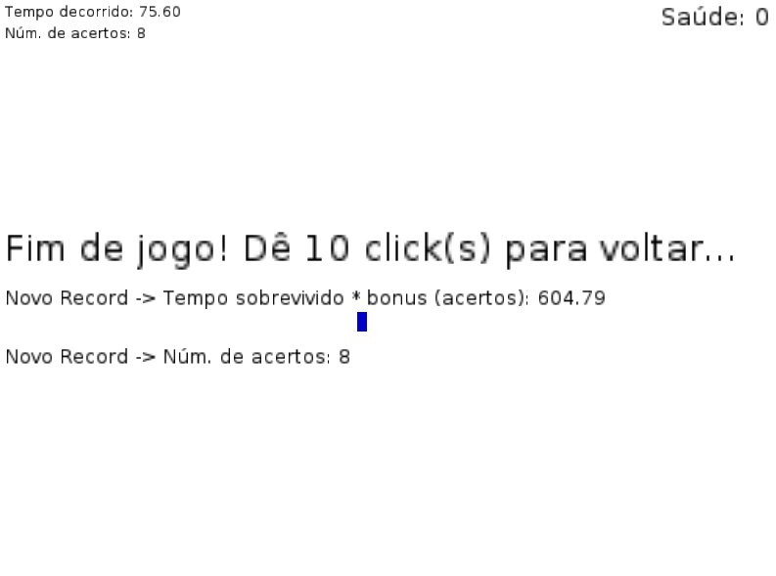
Fim do jogo

Slide 8
Fim

